Slide 1
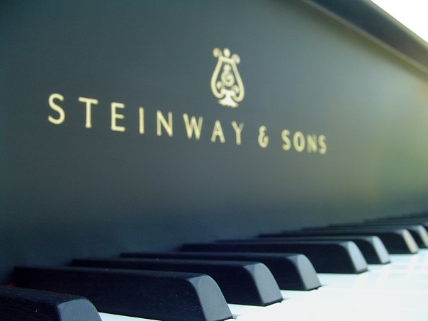
Steinway & Sons
Фортепиано покорившее мир

Slide 2
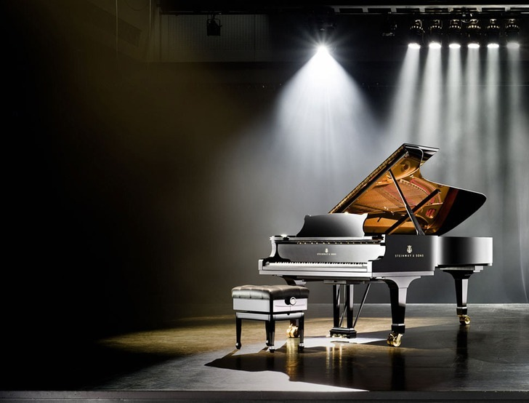
«Создавая фортепиано, мы стремимся достичь совершенства!»

Slide 3
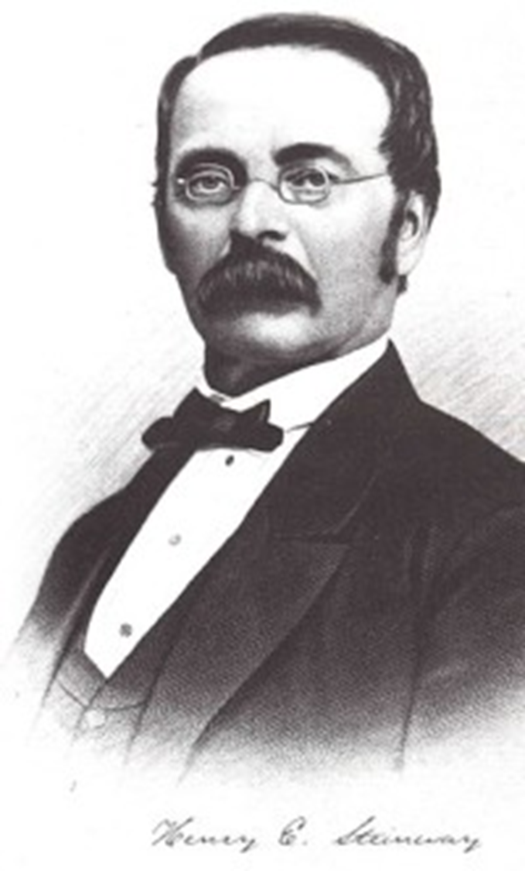
Генрих Энгельхард Штайнвег
(1797 – 1871)

Slide 4
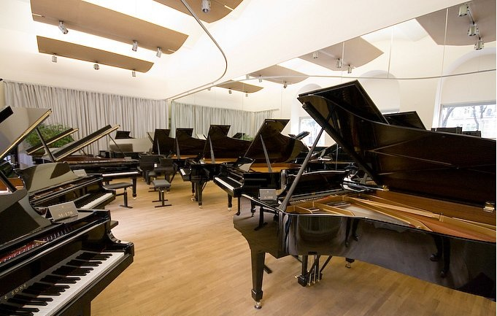
Дом Steinway в Австрии

Slide 5
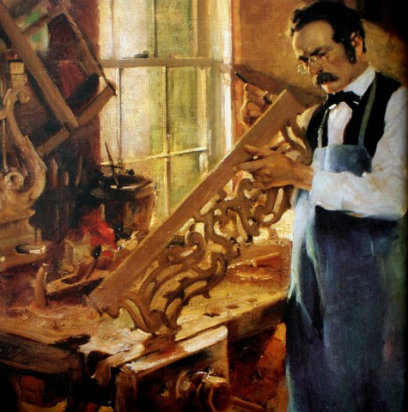
Генри Стейнвей создает первый инструмент

Slide 6
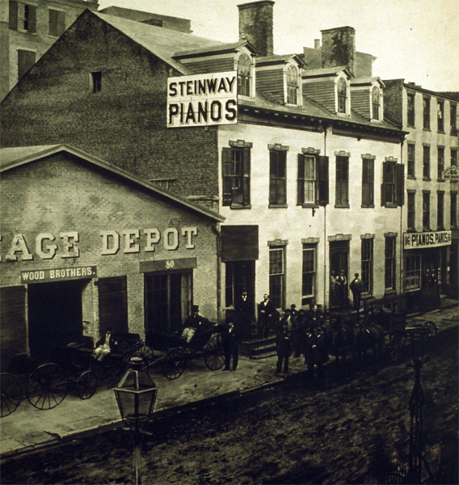
Первая фабрика на Верик-стрит в Нью-Йорке

Slide 7
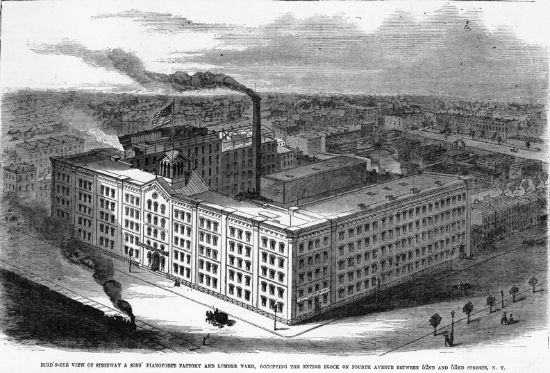
Последняя фабрика в Нью-Йорке

Slide 8
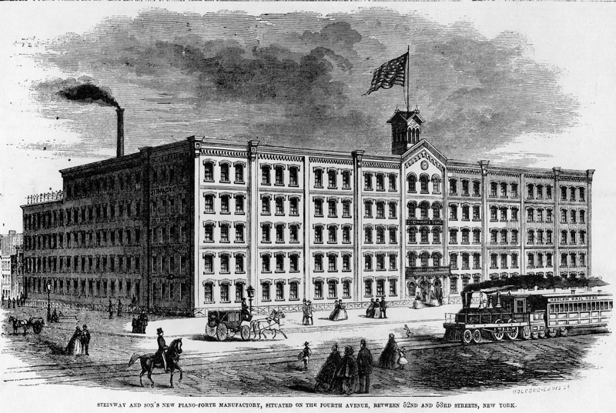

Slide 9
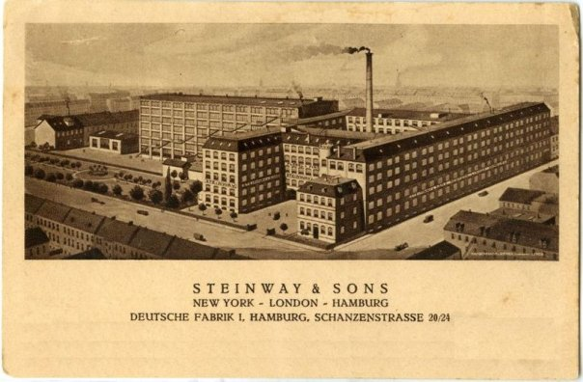
Фабрика Стейнвей в Гамбурге

Slide 10
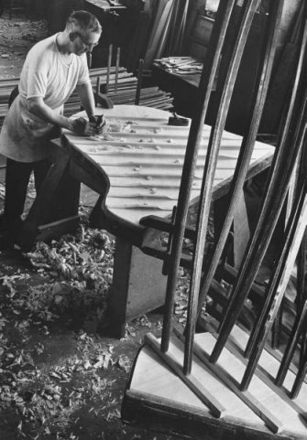
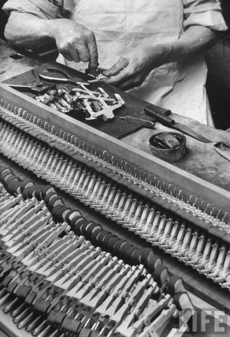
Работа на фабрике

Slide 11
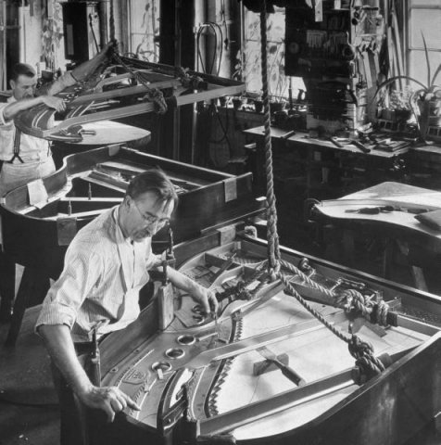

Slide 12
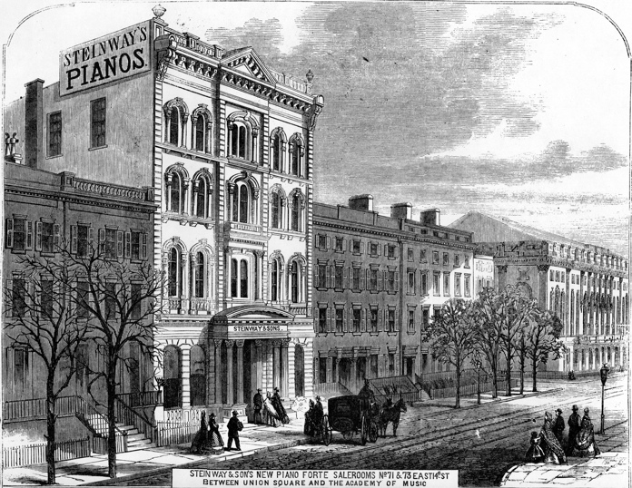
Первый концертный зал Steinway Hall

Slide 13
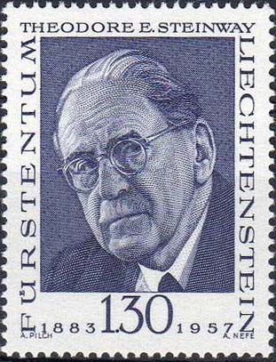
Теодор Стейнвей
(1825-1889)

Slide 14
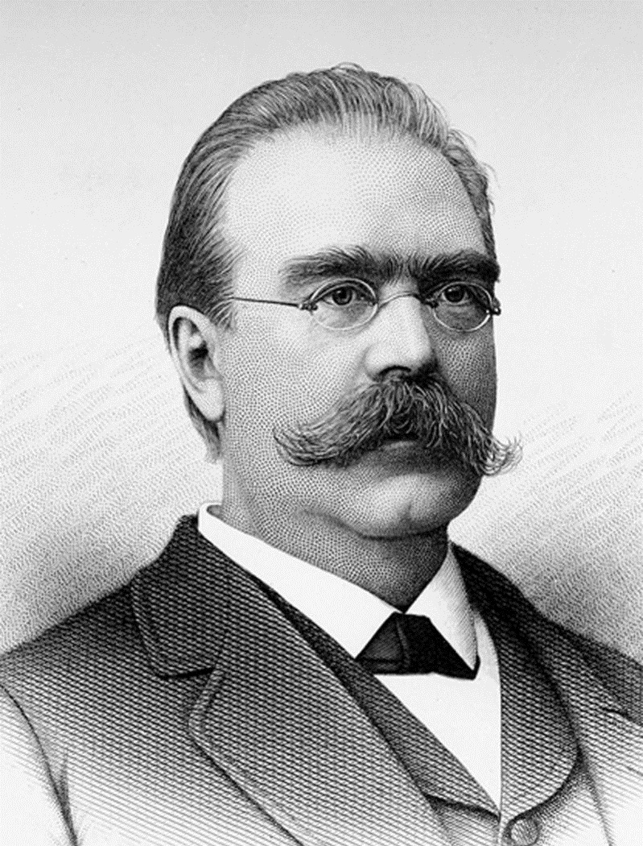
Уильям Стейнвей (1835-1896)

Slide 15
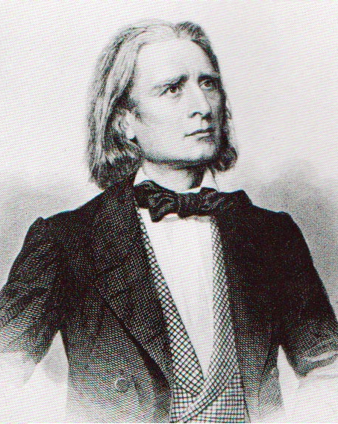
«Рояль Steinway – это великолепный шедевр по силе, звучности и певучести, который доставил наслаждение даже моим старым усталым пальцам.
С уважением и благодарностью,
Ференц Лист (1883)»

Slide 16
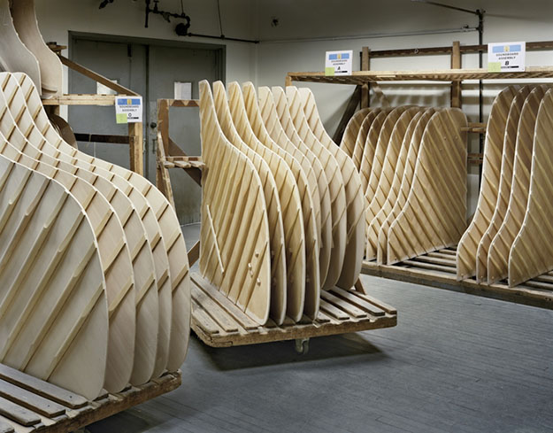
Современное изготовление роялей Steinway

Slide 17
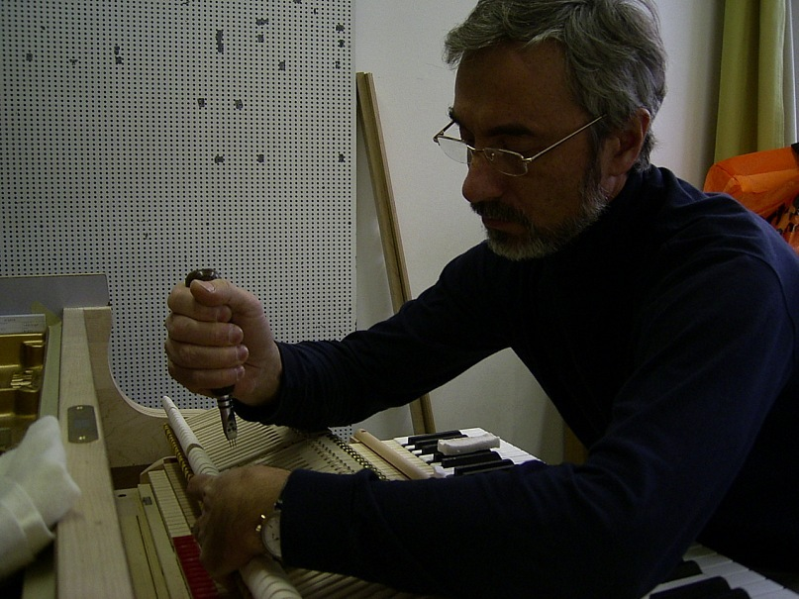
Интонировка

Slide 18
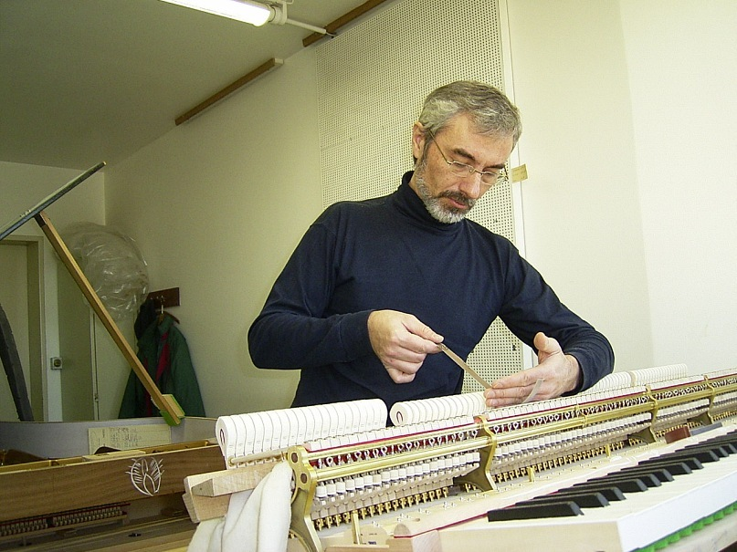
Шлифовка молотков

Slide 19
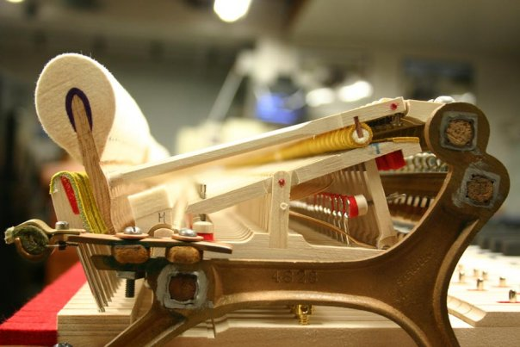

Slide 20
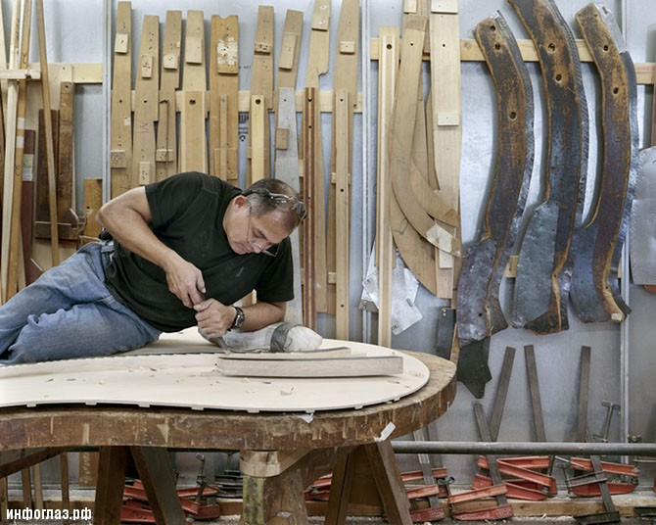

Slide 21
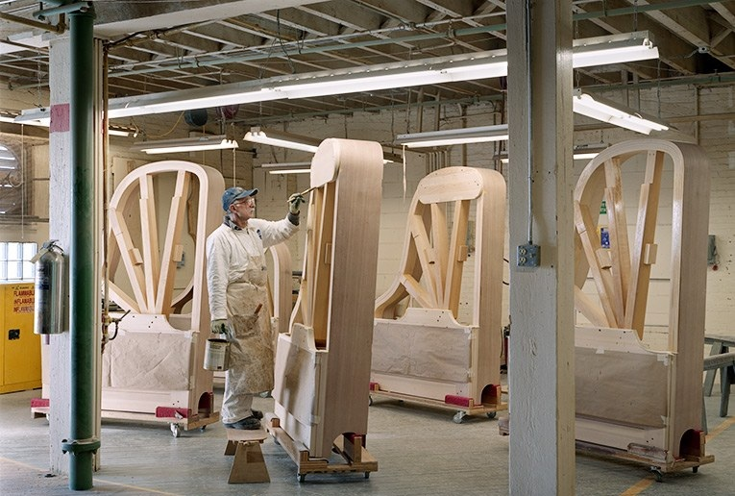

Slide 22
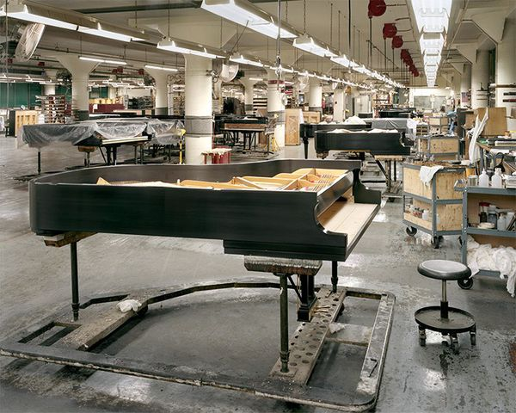

Slide 23
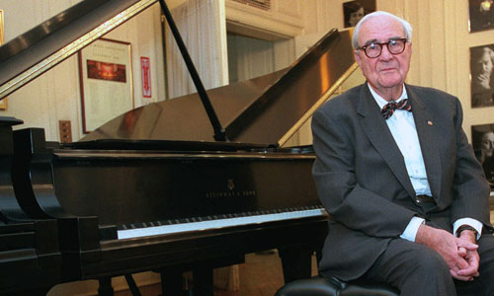
Генри Стейнвей

Slide 24
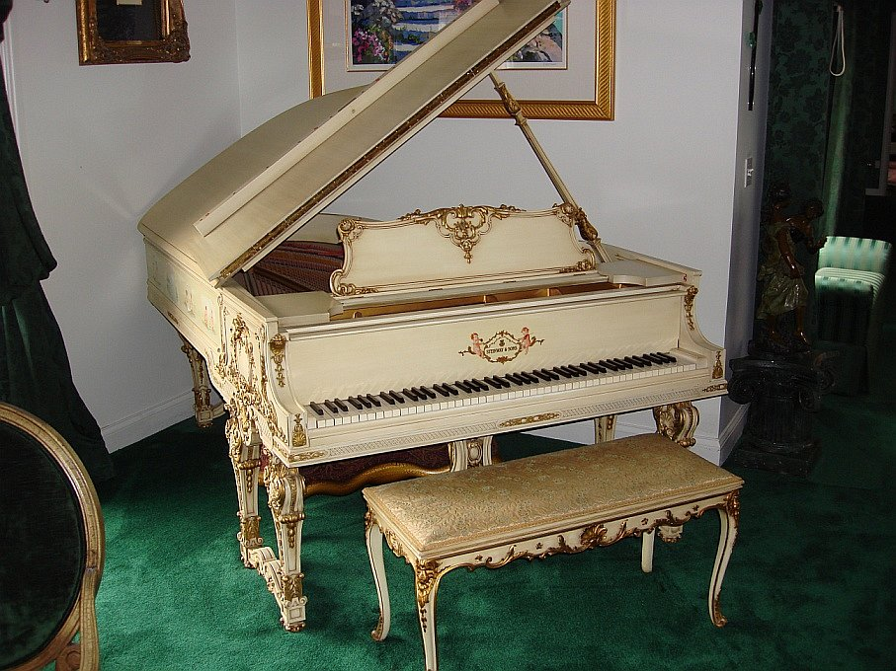
Рояль «Steinway» созданный по индивидуальному заказу, в стиле Людовика XV.

Slide 25
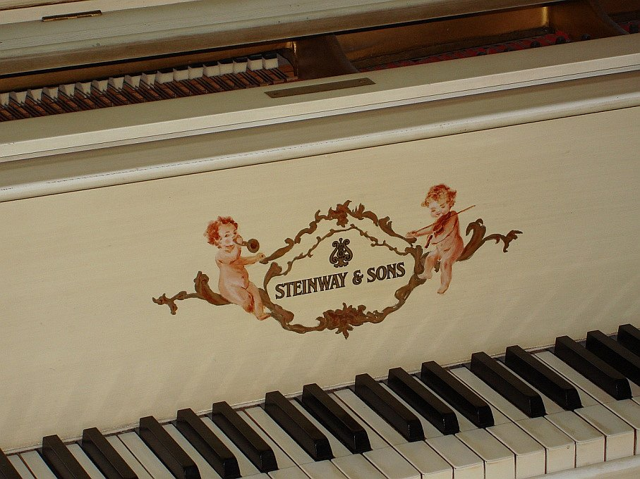

Slide 26



Slide 27

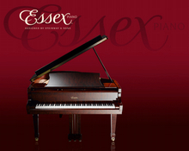

Slide 28
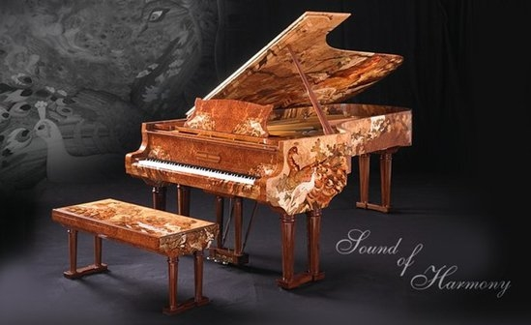
«Sound of Harmony»

Slide 29
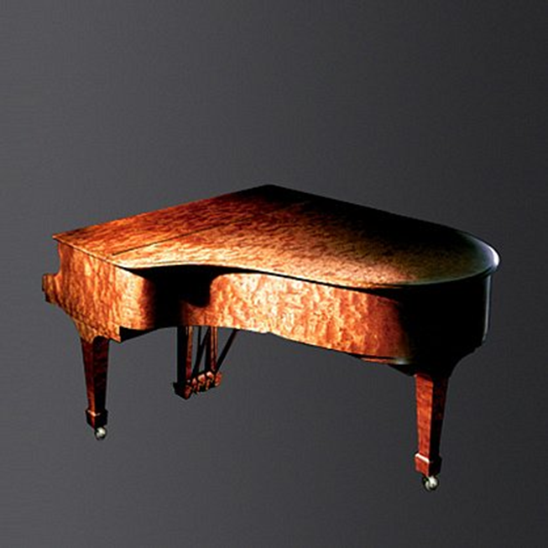
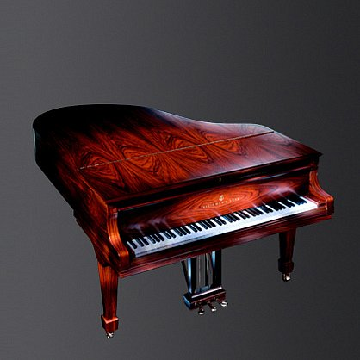
Рояли Серии «Crown Jewel»
(Драгоценности Короны)
Опал
Сапфир

Slide 30
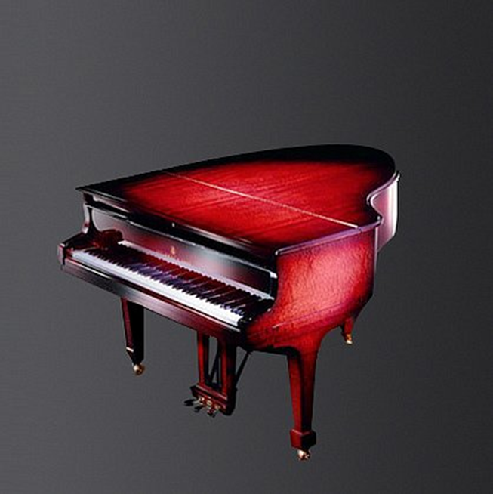
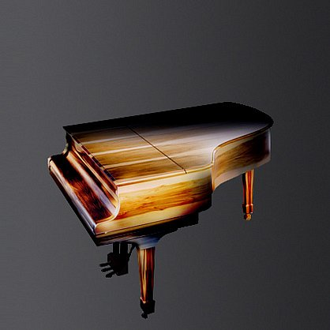
Рояли Серии «Crown Jewel»
(Драгоценности Короны)
Топаз
Малахит

Slide 31
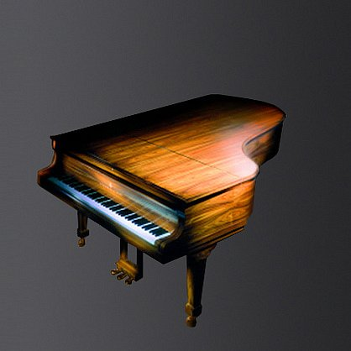
Рояли Серии «Crown Jewel»
(Драгоценности Короны)
Эсмеральд

Slide 32
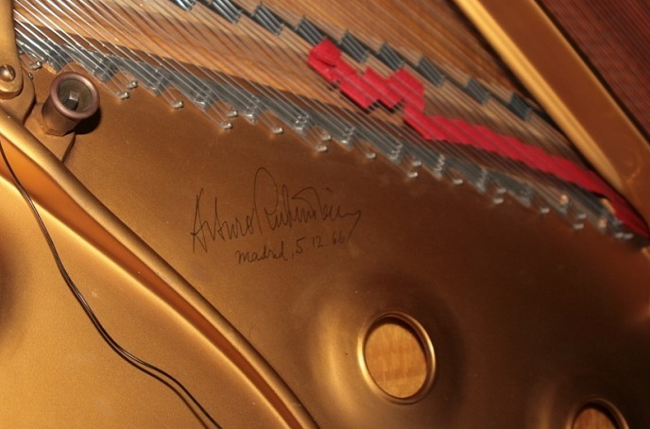
Автограф Артура Рубинштейна на рояле из Мадридского Аудиторио

Slide 33
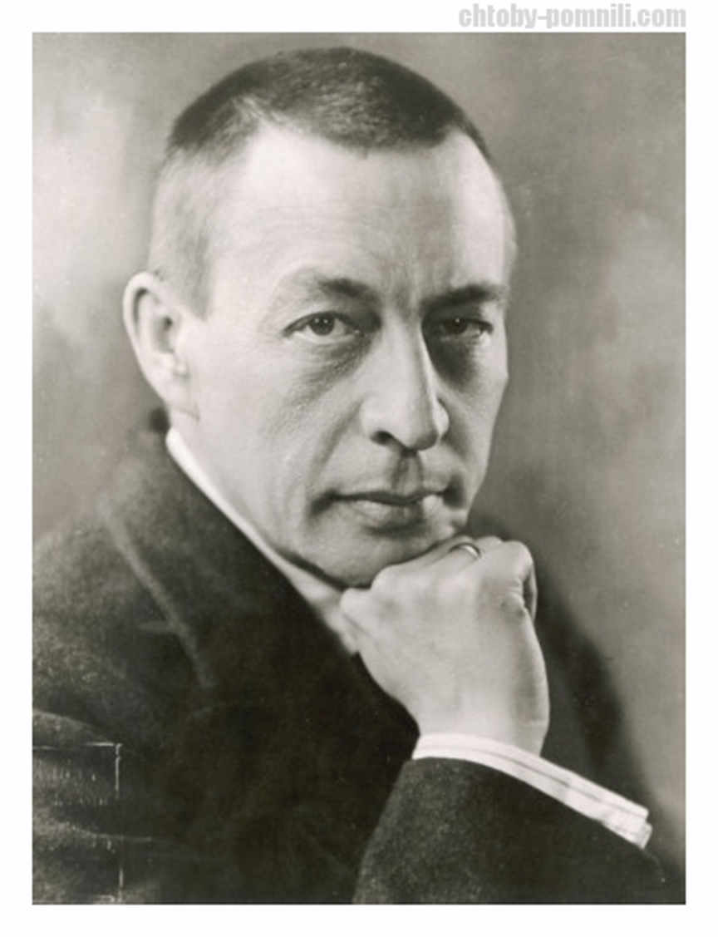
Сергей
Рахманинов
(1873-1843)

Slide 34
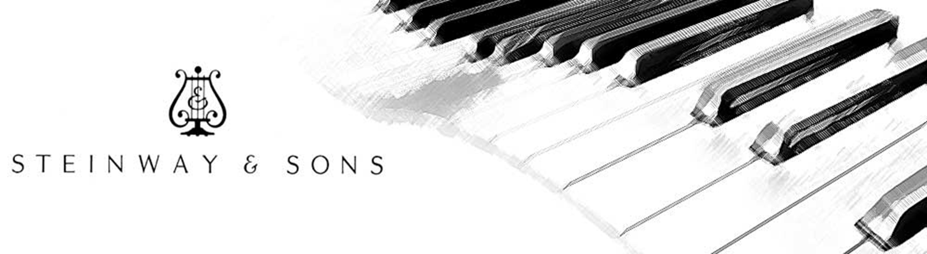
«Дорогой мистер Стейнвей, я счастлив иметь возможность использовать Ваши рояли для моих концертов, поскольку признаю их совершенными во всех смыслах.
Искренне Ваш,
Сергей Рахманинов»

Slide 35
